Slide 1
基层巡防知识快速查询平台
巡防百科网站
项目汇报
以知识沉淀支撑一线巡防实战，以便捷查询提升日常工作效率
已形成六大业务模块
支持分类浏览、站内搜索、图文与视频辅助
汇报人：________ 汇报时间：________

Slide 2
01
建设背景：基层知识获取的现实需求
将分散资料转化为一线人员“找得到、看得懂、用得上”的知识服务
资料分散
查询耗时
经验难沉淀
规章、流程、培训材料和经验做法分布在不同载体，集中查找不便。
面对具体任务时，需要在有限时间内定位对应的操作要点与规范依据。
图文、示意和案例内容缺少统一入口，难以持续积累与更新。
01
02
03
建设目标：把常用巡防知识沉淀为可持续更新、可快速查询、可随时访问的轻量化平台。
巡防百科网站项目汇报
02

Slide 3
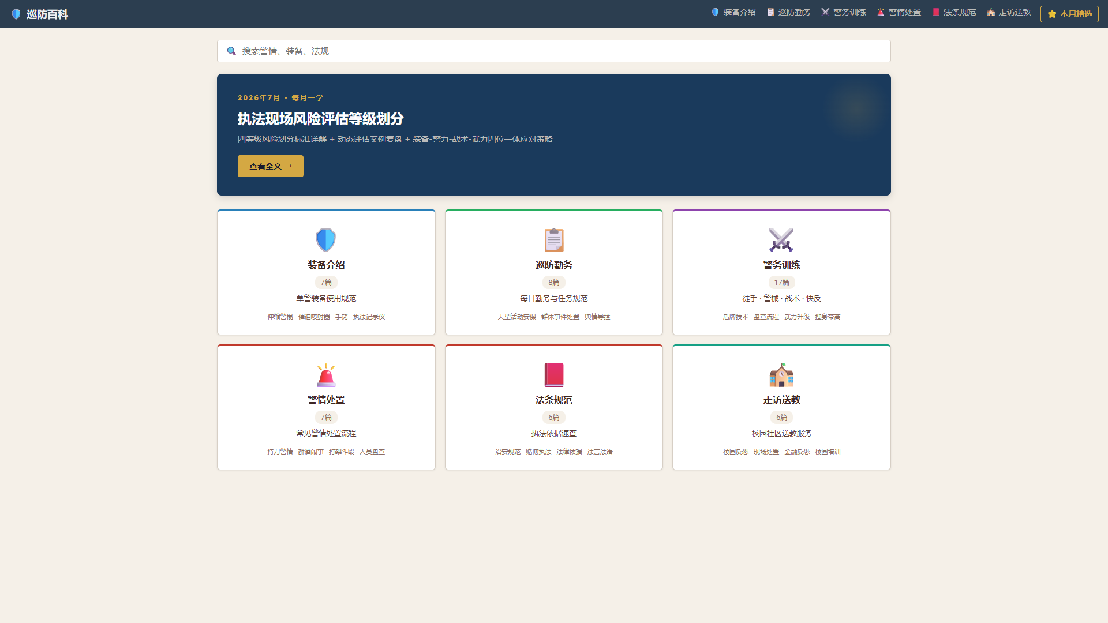
02
建设思路：从知识库到巡防百科
通过统一整理、结构化呈现和持续维护，让内容可以不断生长
1
2
3
4
知识沉淀
内容整理
网站发布
持续更新
Obsidian 知识库
收集与归档
按主题分类
提炼图文要点
网页模块化呈现
支持搜索浏览
新增资料及时补充
迭代完善内容
知识库不是终点，而是网站内容持续更新的基础。
巡防百科网站项目汇报
03

Slide 4
03
网站总体架构
围绕基层巡防常见任务，构建六类可直接进入的内容模块
01
装备介绍
02
巡防勤务
03
警务训练
按主题集中呈现，便于进入与浏览
按主题集中呈现，便于进入与浏览
按主题集中呈现，便于进入与浏览
04
警情处置
05
法条规范
06
走访送教
按主题集中呈现，便于进入与浏览
按主题集中呈现，便于进入与浏览
按主题集中呈现，便于进入与浏览
巡防百科网站项目汇报
04

Slide 5
04
核心功能：快速定位所需知识
以“分类入口 + 站内搜索 + 图文视频”的方式降低信息获取门槛
分类浏览
站内搜索
从六大模块进入，适合明确知道业务方向时快速查看。
输入关键词即可在已整理内容中定位相关页面。
图文结合
视频辅助
用步骤、图片与要点呈现信息，降低理解成本。
对动作和流程类内容，提供更直观的学习参考。
让常用知识从“资料里”走到“现场需要时”。
巡防百科网站项目汇报
05

Slide 6
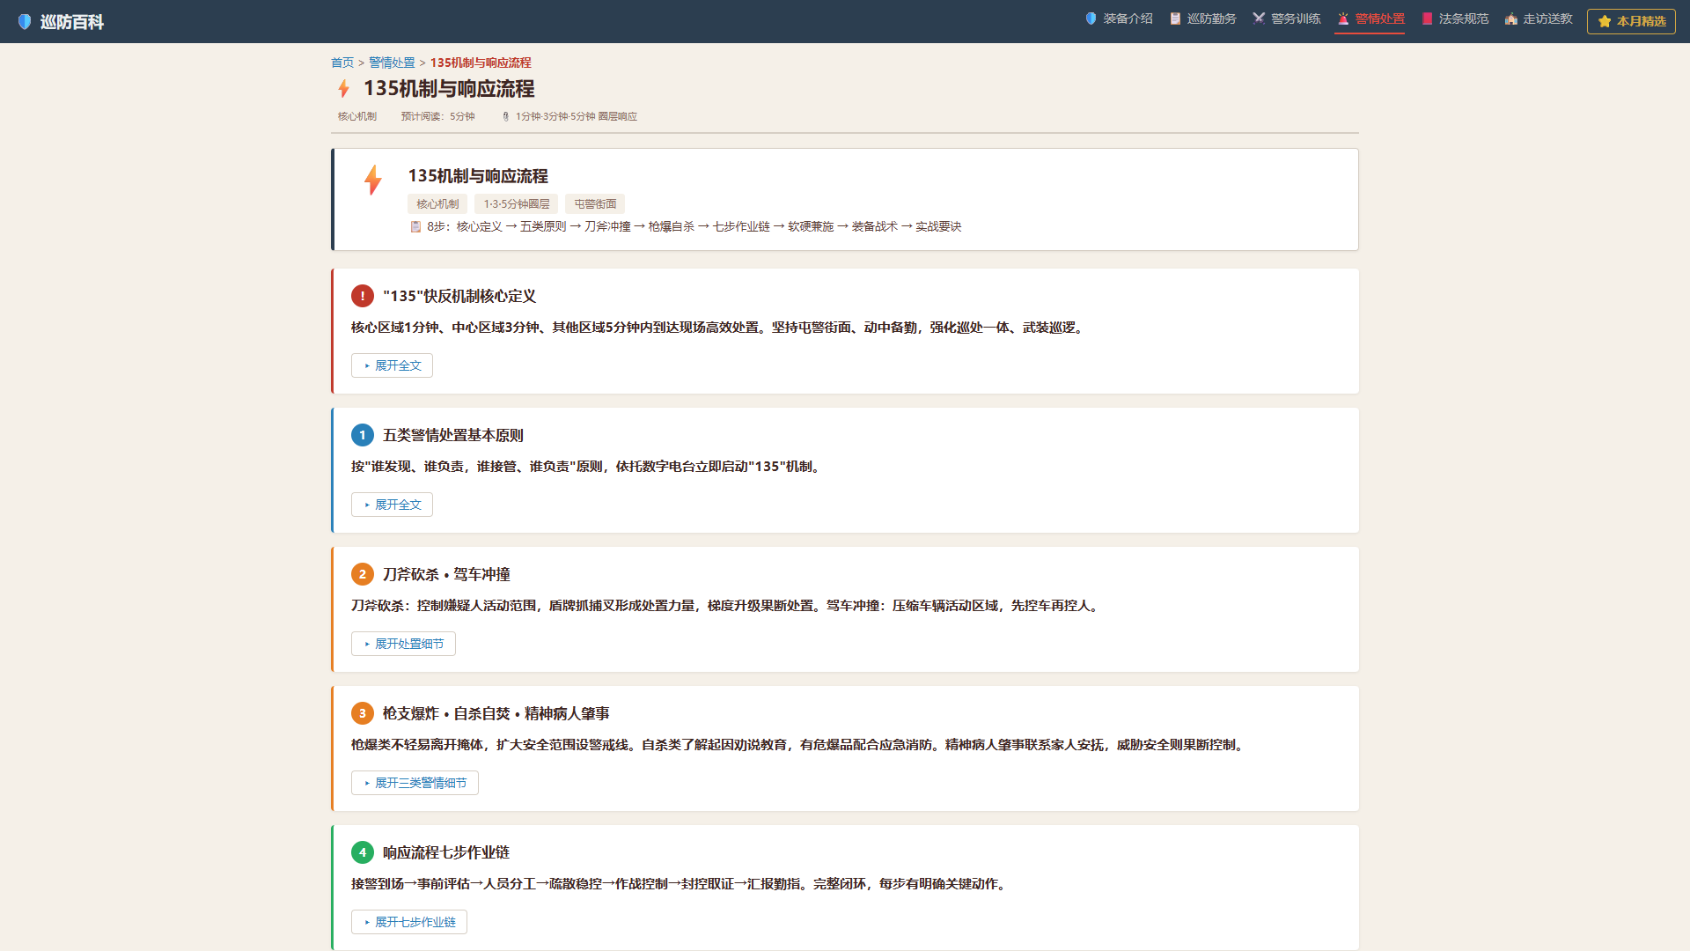
05
典型场景：一次快速查询
当面对具体任务时，通过三步完成从问题到要点的快速定位
STEP 1
STEP 2
STEP 3
进入网站
搜索或选择模块
查看操作要点
打开首页，选择对应业务模块。
通过关键词或分类页定位主题内容。
阅读图文说明、示意与视频辅助内容。
巡防百科网站项目汇报
06

Slide 7
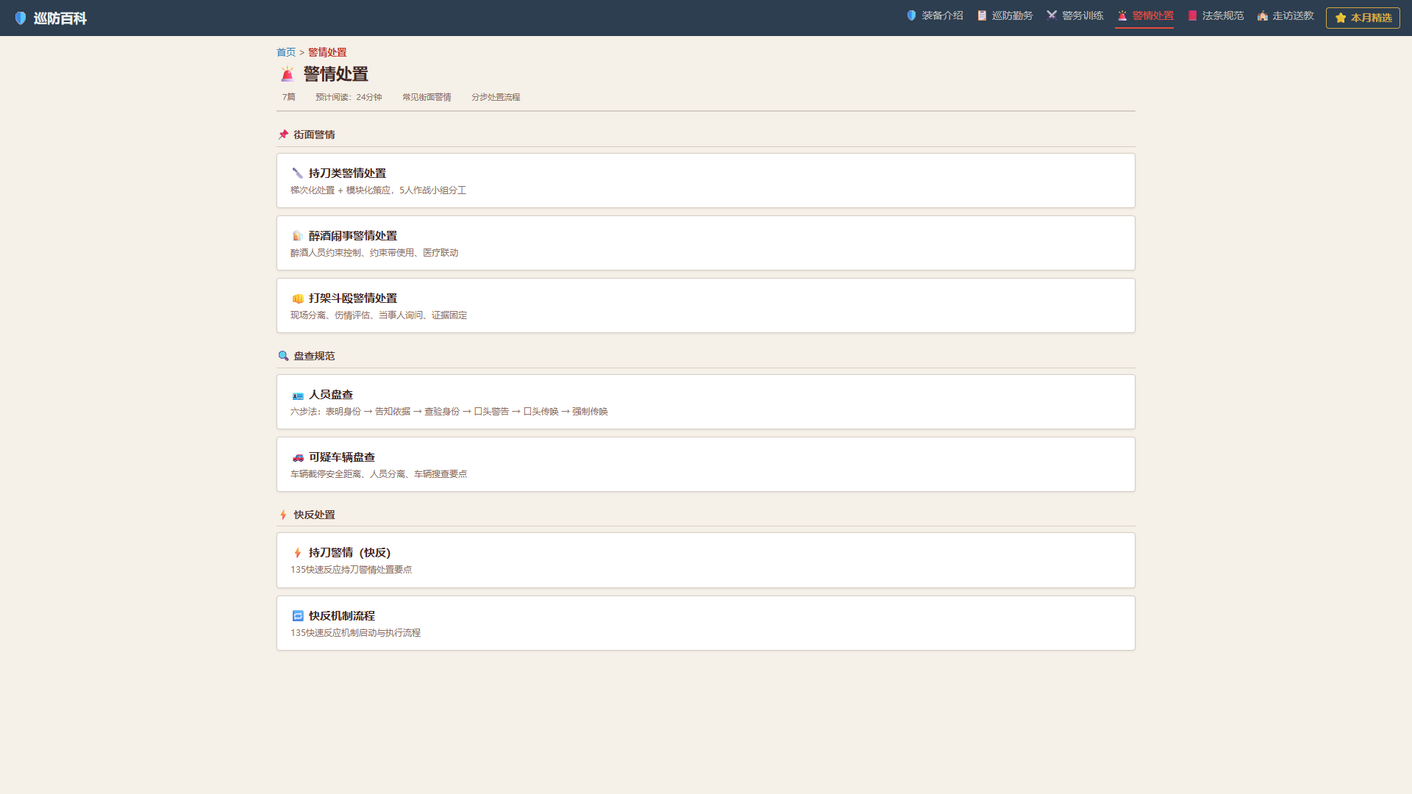
现场演示
让知识真正可用
现场打开网站，展示模块浏览与站内搜索；以真实页面证明项目已具备使用基础。
1
访问网站
打开 www.xunfangbk.cn
2
进入模块
选择“警情处置”
3
站内搜索
输入关键词并查看详情
如网络或操作异常：立即播放本地 3 分钟使用演示视频。
演示重点：看得到、找得快、用得上

Slide 8
06
阶段成果与推广价值
以可访问的网站形式，把知识沉淀转化为可被基层人员直接使用的服务
已形成网站入口
已搭建内容框架
1
2
统一网址访问，支持电脑与手机浏览。
围绕六类巡防主题进行模块化组织。
具备持续更新基础
支持推广与扩展
3
4
知识库整理与网站发布形成可迭代链路。
可在内容完善后逐步推进更广范围使用。
推广价值：将“个人整理的知识”逐步转化为“可共享、可查询、可持续维护的工作资源”。
巡防百科网站项目汇报
08

Slide 9
07
下一步计划
在现有网站基础上持续完善内容、优化体验，并逐步拓展应用场景
1
2
3
4
内容完善
访问管理优化
微信小程序迁移
推广应用
持续补充常用流程、图文要点和案例资料。
完善展示与访问方式，提升使用稳定性。
将成熟内容逐步适配至移动端使用场景。
结合实际需求试用、反馈与持续迭代。
以巡防实战需求为导向，让网站成为基层知识服务的长期载体。
网址：www.xunfangbk.cn
巡防百科网站项目汇报
09

